Slide 1
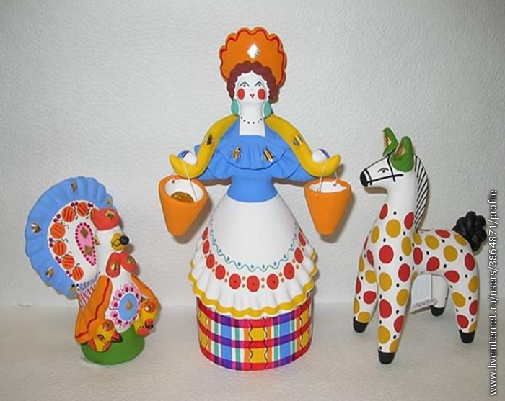
Дымковская игрушка

Slide 2
Богородская игрушка

Slide 3
Каргопольская игрушка

Slide 4
гжель

